Slide 1
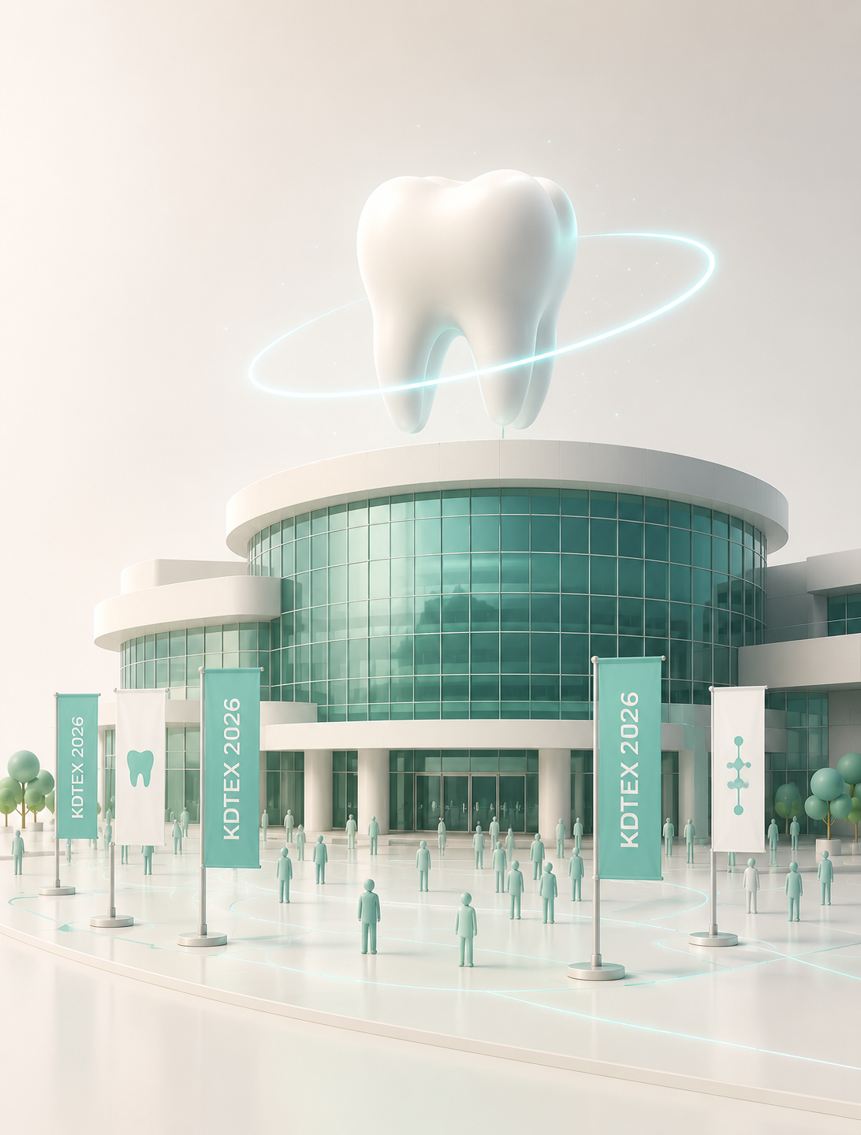
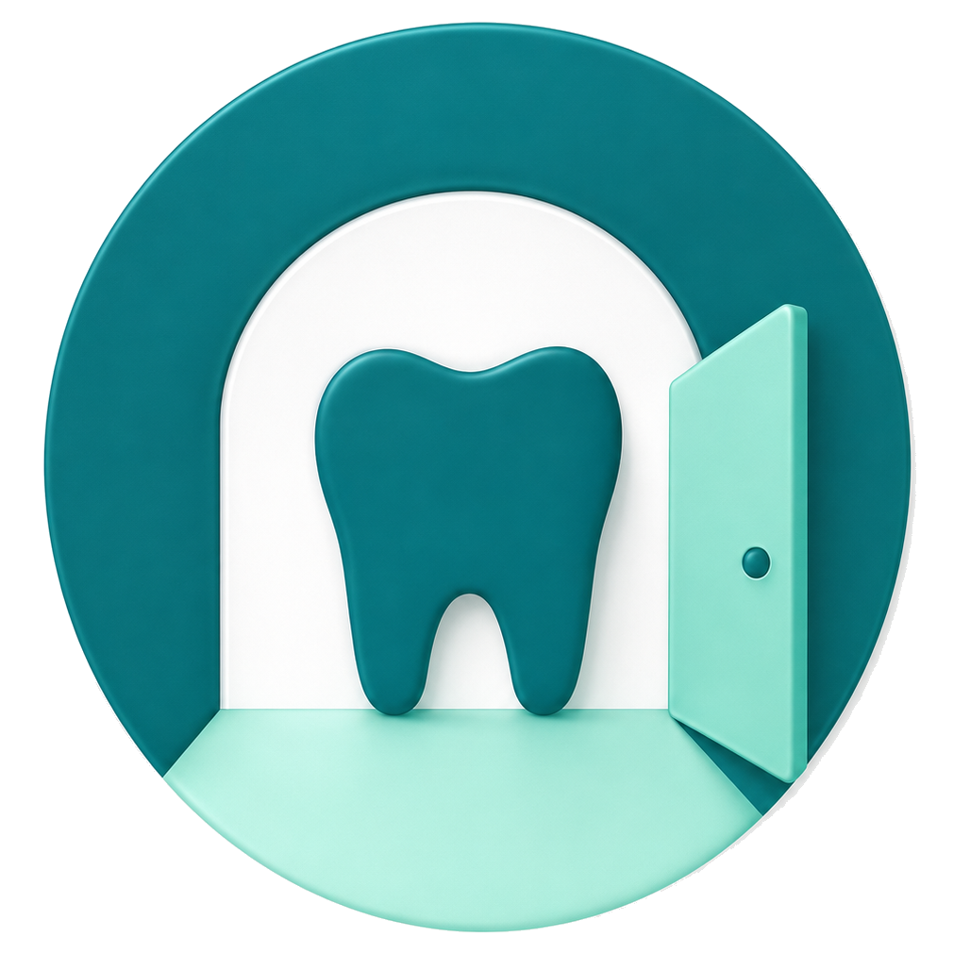


DENTIROOM
KOREA DENTAL TECHNOLOGY EXPO & SCIENTIFIC CONFERENCE
KDTEX 2026
이게 뭐냐면요
치과기공계 최대 학술·전시 행사, 1분 만에 정리해드릴게요
Notes:
KDTEX 2026 소개 커버

Slide 2
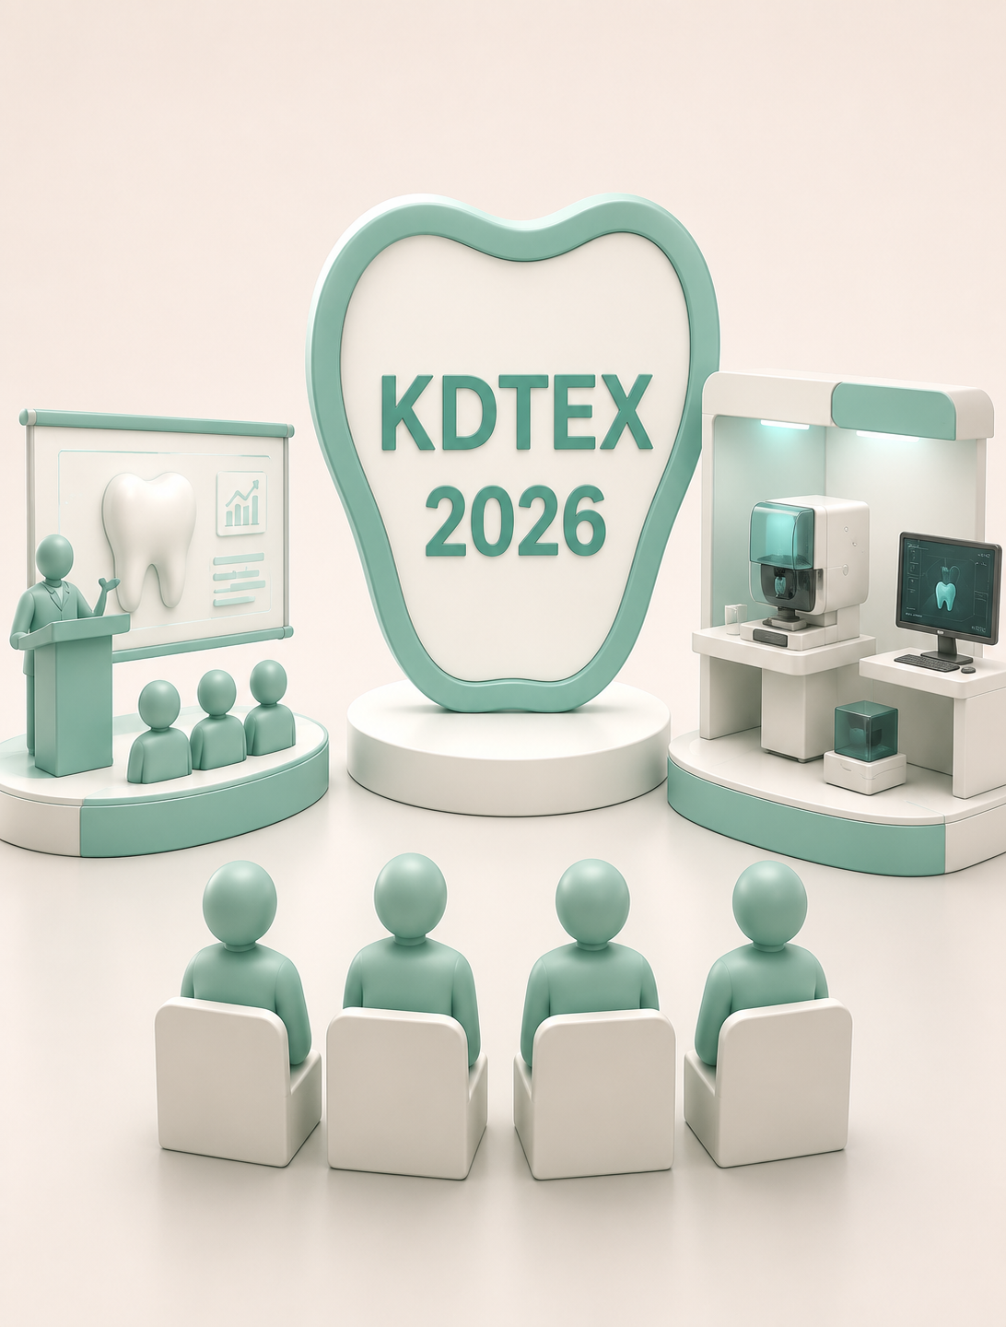


DENTIROOM
이게 무슨 행사냐면
치과기공 학술강연과 기자재 전시, 두 가지를 한자리에서 볼 수 있어요
치과기공계 대표 행사예요
Notes:
KDTEX가 무슨 행사인지

Slide 3





DENTIROOM
언제, 어디서 열려요?
일정
2026. 7. 17.(금) ~ 19.(일)
장소
일산 KINTEX 제2전시장
GTX-A 킨텍스역에서 도보 이동
보수교육 일정은 7.18(토) ~ 7.19(일)로 안내
Notes:
일정과 장소, 교통

Slide 4
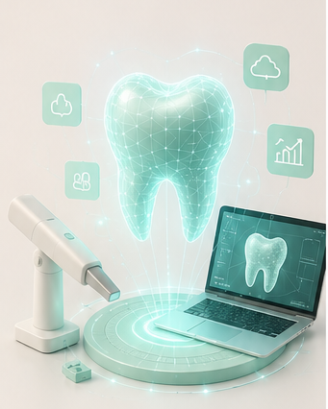


DENTIROOM
올해의 키워드
디지털
세대를 잇고 디지털로 하나 되다
이론 강의를 넘어 라이브 강의 중심으로, 현장에서 바로 쓰는 디지털 지식을 담았어요
Notes:
키워드 디지털, 슬로건, 라이브 강의 특색

Slide 5
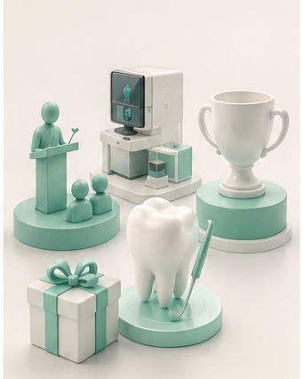






DENTIROOM
가면 뭘 볼 수 있어요?
라이브 학술강연
해외 연자 강연도 준비 중
기자재·디지털 장비 전시
보고, 체험하고, 비교까지
보철작품 전시·시상
회원·학생 부문, 대상 100만원
학생 실기경진대회
4개 부문 · 7.17(금) 오후
푸짐한 경품 추첨
전자제품·상품권 등
Notes:
가면 볼 수 있는 것들 (PDF 반영)

Slide 6
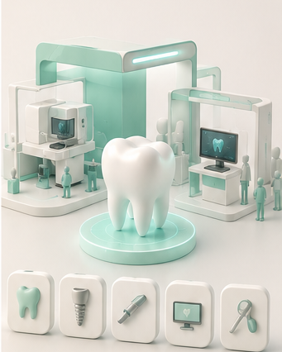
DENTIROOM
어떤 업체들이 오나요?
국내외 대표 치과기업들이 한자리에
신흥
메디트
덴티움
덴츠플라이시로나
바텍코리아
지씨코리아
덴티스
하스
사이버메드
66개 업체
· 170부스 확정
목표인 250부스를 향해 계속 늘고 있어요 (6월 기준)
Notes:
주요 참가 업체 리스트 및 부스 현황

Slide 7

DENTIROOM
누가 보면 좋을까요?
치과의사, 치위생사, 치기공사, 학생까지. 디지털 트렌드가 궁금한 사람이라면 누구나
사전등록 후 참석하면 보수교육 평점까지 스마트 출결앱으로 간편하게
Notes:
누가 보면 좋을까

Slide 8
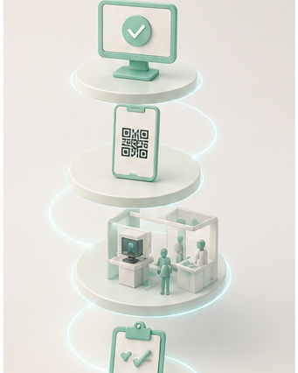
DENTIROOM
이렇게 관람하세요
1
사전등록
공식 홈페이지에서 미리 등록하면 대기 없이 입장
2
현장 스마트 출결
입장 시 앱으로 QR 체크인
3
자유 관람
학술강연 · 전시부스 원하는 순서로
4
보수교육 평점 자동 반영
앱 출결 기록 기준으로 자동 집계
복잡한 절차 없이, 앱 하나로 끝나요
Notes:
전시회 관람 안내 · 스텝별 흐름

Slide 9
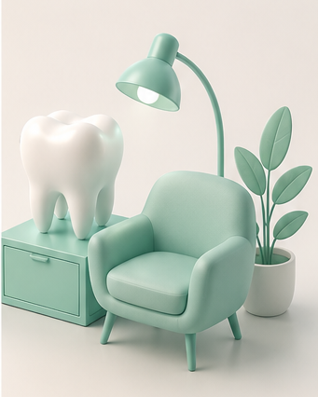


DENTIROOM
덴티룸 한 줄 정리
KDTEX는 치과기공계의 현재와 디지털 전환 을 한 번에 보는 자리
치과계 실무 흐름을 쉽게 정리하는 곳, 덴티룸
Notes:
한 줄 정리 · 마무리

